Slide 1
Тема. Двокрапка і тире при узагальнювальних словах у реченнях з однорідними членами.

Slide 2
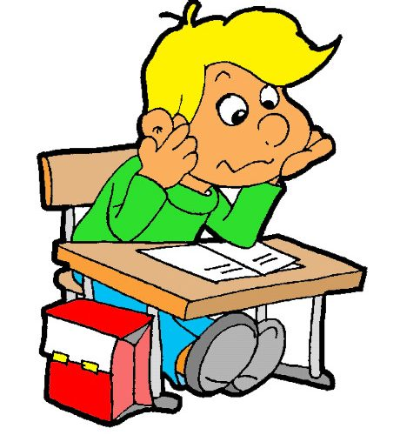
Чому в реченнях з однаковими однорідними членами різні розділові знаки? Чим можна це пояснити?
Для дитячого організму корисні страви: борщ і каша, овочевий салат і молочний суп.
Для дитячого організму корисні борщ і каша, овочевий салат і молочний суп.

Slide 3
Доповніть речення потрібними за змістом однорідними членами речення. Визначити, чи всі речення мають узагальню вальне слово?
Шкодять моєму здоров’ю такі продукти: …
Шкодять моїм зубам такі продукти: …
Шкодять моєму зорові …

Slide 4
1. Укажіть, який розділовий знак і де саме потрібно поставити в поданому реченні:
Радощі і чорну днину все я з вами розділю (П. Тичина).
а) тире після слова «днину»;
б) двокрапку після слова «все»;
в) кому після слова «радощі»;
г) тире після слова «все».

Slide 5
2. Позначте речення, у якому перед виділеним сполучником потрібно поставити кому:
а) Осінь стояла напрочуд погожа й тепла.
б) Степові волошки дивляться на нас із трави, похитують своїми голівками і манять до себе.
в) Я люблю і вітер і сніг.
г) Налетів сильний і холодний вітер і зірвав останні листочки.

Slide 6
3. Якщо узагальнююче слово стоїть перед однорідними членами речення, то після нього ставимо:
а) кому;
б) тире;
в) двокрапку:
г) крапку з комою.

Slide 7
4. Однорідними членами речення можуть бути:
а) головні члени речення;
б) другорядні члени речення;
в) головні і другорядні члени речення;
г) службові частини мови.

Slide 8
5. Узагальнююче слово в реченні виступає
а) завжди додатком;
б) завжди означенням;
в) тим самим членом речення, що й однорідні члени речення, до яких воно відноситься;
г) завжди підметом.

Slide 9
Домашня робота
Повторити параграф 55, вивчити правила.
Виконати завдання в зошиті (слайд 4,5,6,7,8), вправа 440,444 (усно),вправа 441,443,447 (письмово).

Slide 10
Бажаю успіхів!
Гарного дня!

